Slide 1
Die while-Schleife
Wiederhole solange bis…

Slide 2
Erinnerung: die for-Schleife
Eine for-Schleife hat folgende Struktur:
for i in range(n):
# mache etwas
wobei der Wert von n zum Zeitpunkt des for-Statments bereits bekannt sein muss.
Es ist also spätestens beim Eintritt in die Schleife klar, wie oft die Schleife ausgeführt wird. Im Grund steht da «mache folgendes n-Mal».

Slide 3
Erinnerung: Die Bedingung
Sie haben gelernt, wie Sie bedingte Anweisungen machen können:
if BEDINGUNG:
# Mache folgendes
Hier wird zuerst geprüft, ob die Bedingung wahr ist. Falls nicht, werden die eingerückten Code-Zeilen einfach übersprungen. Falls doch, werden diese eingerückten Codezeilen nacheinander ausgeführt.

Slide 4
Die while-Schleife
In gewissem Sinne verbindet die while-Schleife diese beiden Dinge (und erweitert sie). Die while-Bedingung funktioniert so:
while BEDINGUNG:
# mache etwas
Auch hier wird zuerst die Bedingung überprüft. Nur wenn diese wahr ist, wird der eingerückte Code ausgeführt. Am Ende des eingerückten Codes wird aber erneut geprüft, ob die Bedingung wahr ist und falls ja, wird der eingerückte Code nochmals ausgeführt. Dies wird solange wiederholt, bis die Bedingung falsch ist.

Slide 5
Erkenntnis
Wenn die Bedingung beim ersten Durchlauf wahr ist, dann muss innerhalb des eingerückten Codes etwas passieren, dass die Bedingung falsch machen könnte. Andernfalls wird ein unendlicher Loop erzeugt.

Slide 6
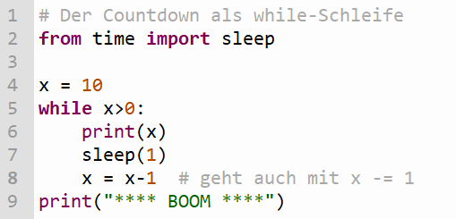
Beispiel 1: einen for-Loop ersetzen

Slide 7
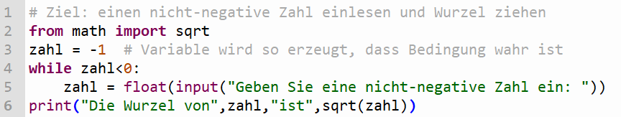
Beispiel 2: auf korrekte Eingabe warten

Slide 8
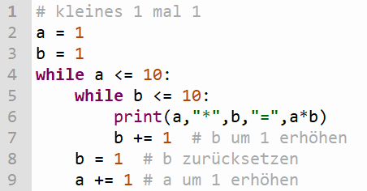
Beispiel 3: verschachtelte Schleife

Slide 9
Eine Schleife verlassen: break
Manchmal will man einen Schleifendurchlauf vorzeitig verlassen oder eine Schleife, die grundsätzlich unendlich oft wiederholt wird abbrechen. Zweiteres kann beispielsweise der Fall sein, wenn man ein Spiel programmiert, das grundsätzlich immer weiterlaufen soll, das aber bei gewissen Konstellationen zu Ende ist (Tertris, Snake, etc.).
Für diese Situation gibt es das Schlüsselwort break. Es bricht eine Schleife ab, ohne die Bedingung erneut zu überprüfen. Der Interpreter springt dann in die nächste Zeile ausserhalb der Schleife (Bei verschachtelten Schleifen springt er in die vorangehende Schleife).

Slide 10
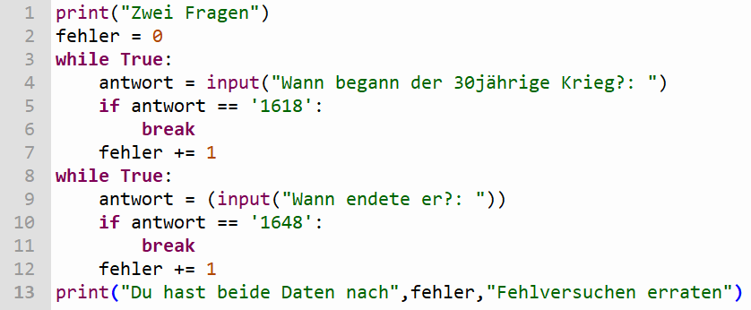
Beispiel 4: while True und break

Slide 11
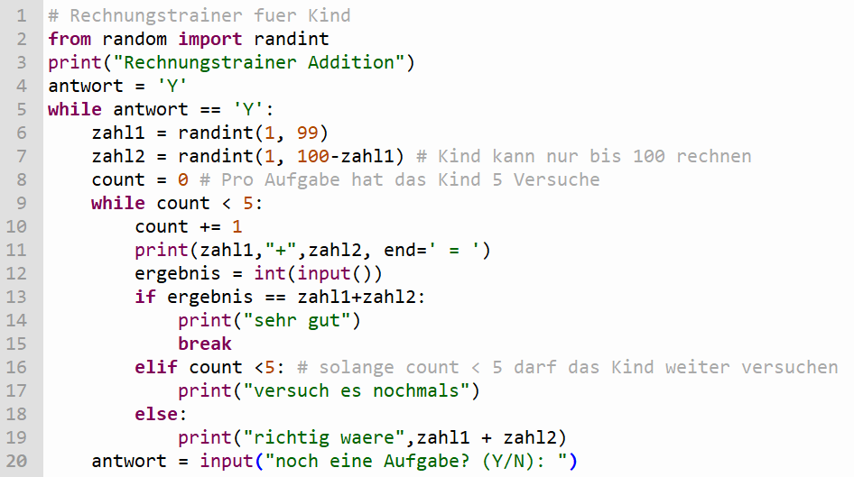
Beispiel 5: break

Slide 12
Continue
Manchmal will man aber auch ganz einfach für gewisse Situationen innerhalb der while-Schleife den eingerückten Code nicht ausführen oder nur bis zu einer bestimmten Zeile ausführen, ohne aber gleichzeitig die Schleife selbst zu verlassen. Für diese Situation gibt es das Schlüsselwort continue.
Mit continue wird lediglich der aktuelle Schleifendurchlauf abgebrochen und danach erneut die Bedingung der Schleife überprüft.

Slide 13
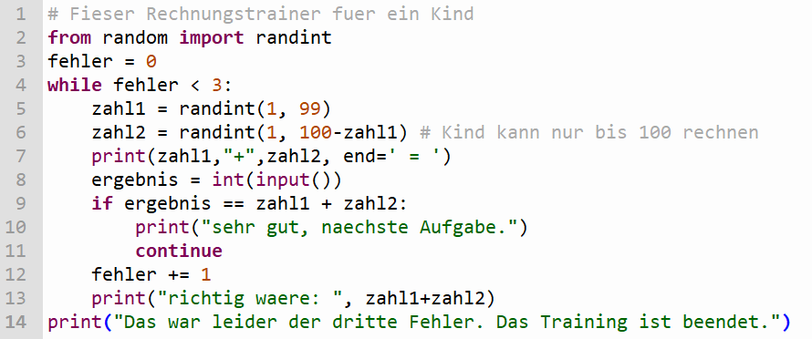
Beispiel 6: continue

Slide 14
Vergleich break und continue
# Code vor while-Schleife
x=1
# Code nach while-Schleife
x=1
while x<10:
if x==3:
break
print(x,"ist kleiner als 10")
print(x,"ist nicht durch 5 teilbar")
x += 1
x hat die Werte 1, 2, 3. Sobald x=3 ist, wird die while-Schleife verlassen.

Slide 15
Vergleich break und continue
# Code vor while-Schleife
x=1
# Code nach while-Schleife
x=2
while x<10:
if x==3:
break
print(x,"ist kleiner als 10")
print(x,"ist nicht durch 5 teilbar")
x += 1
x hat die Werte 1, 2, 3. Sobald x=3 ist, wird die while-Schleife verlassen.

Slide 16
Vergleich break und continue
# Code vor while-Schleife
x=1
# Code nach while-Schleife
x=3
while x<10:
if x==3:
break
print(x,"ist kleiner als 10")
print(x,"ist nicht durch 5 teilbar")
x += 1
x hat die Werte 1, 2, 3. Sobald x=3 ist, wird die while-Schleife verlassen.

Slide 17
Vergleich break und continue
# Code vor while-Schleife
x=1
# Code nach while-Schleife
# Code vor while-Schleife
x=0
# Code nach while-Schleife
while x<10:
if x==5:
break
print(x,"ist kleiner als 10")
print(x,"ist nicht durch 5 teilbar")
x += 1
while x<10:
x += 1
if x==3:
continue
print(x, "ist kleiner als 10")
print(x,"ist nicht durch 5 teilbar")
x hat die Werte 1, 2, 3, 4, 5. Sobald x=5 ist, wird die while-Schleife verlassen.
x hat die Werte 1, 2, 3 (print-Statements werden übersprungen) , 4, 5 , 6, 7, 8, 9, 10. Sobald x=10 ist, wird die while-Schleife verlassen.

Slide 18
Vergleich break und continue
# Code vor while-Schleife
x=0
# Code nach while-Schleife
x=0
while x<10:
x += 1
if x==3:
continue
print(x, "ist kleiner als 10")
print(x,"ist nicht durch 5 teilbar")
x=1
x hat die Werte 1, 2, 3 (print-Statements werden übersprungen) , 4, 5 , 6, 7, 8, 9, 10. Sobald x=10 ist, wird die while-Schleife verlassen.

Slide 19
Vergleich break und continue
# Code vor while-Schleife
x=0
# Code nach while-Schleife
x=1
while x<10:
x += 1
if x==3:
continue
print(x, "ist kleiner als 10")
print(x,"ist nicht durch 5 teilbar")
x=2
x hat die Werte 1, 2, 3 (print-Statements werden übersprungen) , 4, 5 , 6, 7, 8, 9, 10. Sobald x=10 ist, wird die while-Schleife verlassen.

Slide 20
Vergleich break und continue
# Code vor while-Schleife
x=0
# Code nach while-Schleife
x=2
while x<10:
x += 1
if x==3:
continue
print(x, "ist kleiner als 10")
print(x,"ist nicht durch 5 teilbar")
x=3
x hat die Werte 1, 2, 3 (print-Statements werden übersprungen) , 4, 5 , 6, 7, 8, 9, 10. Sobald x=10 ist, wird die while-Schleife verlassen.

Slide 21
Vergleich break und continue
# Code vor while-Schleife
x=1
# Code nach while-Schleife
while x<10:
x += 1
if x==3:
continue
print(x, "ist kleiner als 10")
print(x,"ist nicht durch 5 teilbar")
x=3
x hat die Werte 1, 2, 3 (print-Statements werden übersprungen) , 4, 5 , 6, 7, 8, 9, 10. Sobald x=10 ist, wird die while-Schleife verlassen.

Slide 22
Vergleich break und continue
# Code vor while-Schleife
x=0
# Code nach while-Schleife
x=3
while x<10:
x += 1
if x==3:
continue
print(x, "ist kleiner als 10")
print(x,"ist nicht durch 5 teilbar")
x=4
x hat die Werte 1, 2, 3 (print-Statements werden übersprungen) , 4, 5 , 6, 7, 8, 9, 10. Sobald x=10 ist, wird die while-Schleife verlassen.

Slide 23
Vergleich break und continue
# Code vor while-Schleife
x=1
# Code nach while-Schleife
# Code vor while-Schleife
x=1
# Code nach while-Schleife
while x<10:
if x==5:
break
print(x,"ist kleiner als 10")
print(x,"ist nicht durch 5 teilbar")
x += 1
while x<10:
x += 1
if x==3:
continue
print(x, "ist kleiner als 10")
print(x,"ist nicht durch 5 teilbar")
x hat die Werte 1, 2, 3, 4, 5. Sobald x=5 ist, wird die while-Schleife verlassen.
x hat die Werte 1, 2, 3 (print-Statements werden übersprungen) , 4, 5 , 6, 7, 8, 9, 10. Sobald x=10 ist, wird die while-Schleife verlassen.

Slide 24
Vergleich for- und while-Schleifen
Jede for-Schleife kann durch eine while-Schleife ersetzt werden.
Die Ersetzung erfolgt jeweils ähnlich wie in Beispiel 1. Allerdings werden entsprechende while-Schleifen nicht unbedingt leichter zu lesen. Daher: Wenn beim Schleifeneintritt jeweils klar ist, wie oft eine Schleife wiederholt werden soll, sind generell for-Schleifen besser.
Nicht jede while-Schleife kann durch eine for-Schleife ersetzt werden.
Einfachster Beweis für diese Aussage: Eine for-Schleife ist immer endlich.

